Slide 1
2048게임
학과: VR게임 앱학과
조 이름 : 정박조
학번 :20222016, 202227033, 202227009
이름 : 정여원, 박하은, 조샛별

Slide 2


1. 게임 개요
게임 목표 :
흙 캐릭터에서 점점 자라나 나무에
열매가 맺도록 하는 게임입니다.
게임 설명 :
퍼즐 게임의 장르로 같은 그림이 있는 타일을 합치면 그 다음 단계의 타일로 변합니다. 흙에서 열매가 나와 최종적인 캐릭터가 만들어지거나 타일이 가득 차 더 이상 이동을 할 수 없을 때까지 플레이합니다.

Slide 3
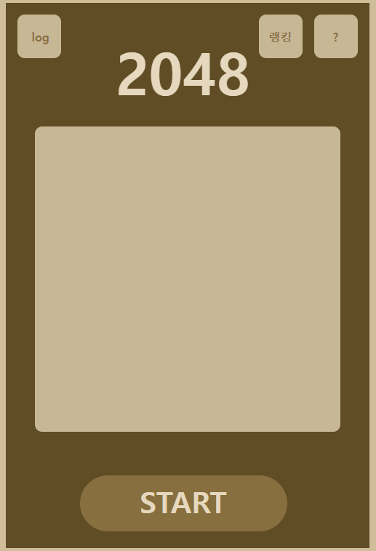
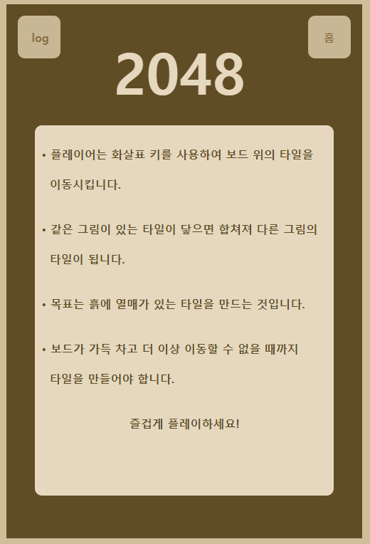
게임 스크린샷
로그인 창 버튼
클릭하면 로그인
화면으로 넘어갑니다.
메인 화면 버튼
클릭하면 메인
화면으로 넘어갑니다.
로그인 창 버튼
클릭하면 로그인
화면으로 넘어갑니다.
게임 설명 버튼
클릭하면 게임 설명
화면으로 넘어갑니다.
랭킹 버튼
클릭하면 랭킹
창으로 넘어갑니다.
게임 시작 버튼
클릭하면 게임 시작
화면으로 넘어갑니다.
<메인 화면>
<게임 설명 화면>
메인 화면에는 게임의 제목과 로그인/랭킹/게임설명/게임시작 버튼 총 4가지로 구성되어 있습니다.
게임 설명 화면에는 게임에 목표와 설명이 적혀 있습니다.
3

Slide 4
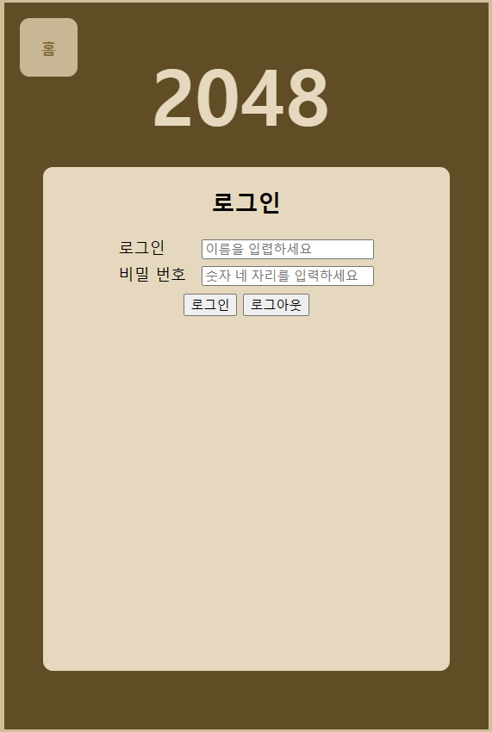
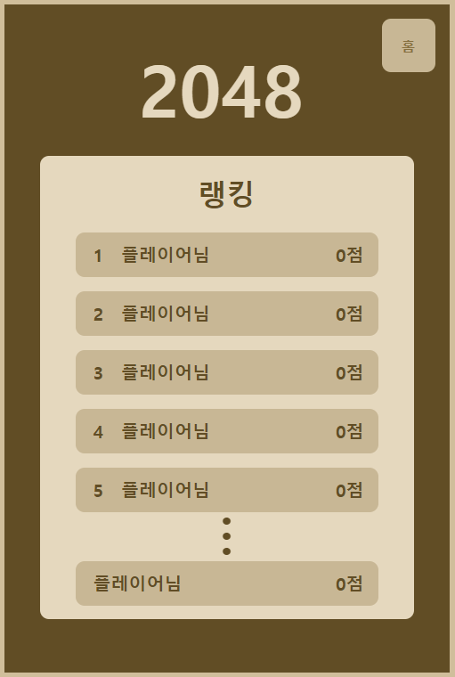
게임 스크린샷
메인 화면 버튼
클릭하면 메인
화면으로 넘어갑니다.
ID와 비밀번호를 입력하는 칸
사용자의 ID와 비밀번호를 입력할 수 있습니다.
메인 화면 버튼
클릭하면 메인
화면으로 넘어갑니다.
서버에서 불러온 사용자의
이름과 점수
서버에서 저장된 데이터를
점수가 높은 순으로 순위를 정합니다.
로그인, 로그아웃 버튼
로그인을 클릭하면 서버에서 사용자의 데이터를 저장하고, 로그아웃을 통해선 다른 ID로 전환이 가능합니다.
현재사용자의 정보
현재 사용자의 이름과
최고 점수를 불러옵니다.
<로그인 화면>
<랭킹 화면>
로그인 화면에는 사용자에게 ID와 비밀 번호를 입력 받아 저장할 수 있도록 합니다.
랭킹 화면은 서버에서 불러온 사용자의 정보 데이터를 불러와 가장 높은 점수 순으로 순위를 정합니다.
4

Slide 5
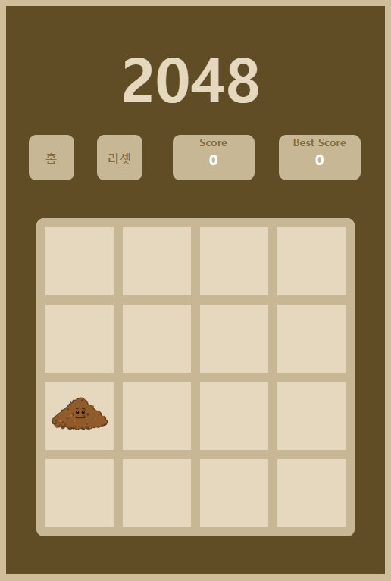
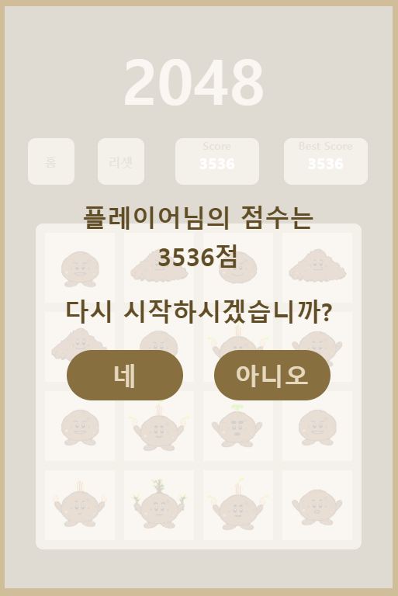
게임 스크린샷
메인 화면 버튼
클릭하면 메인
화면으로 넘어갑니다.
현재 점수
최고 점수
현재사용자의 정보
현재 사용자의 이름과
점수를 불러옵니다.
재시작 버튼
클릭하면 현재 점수와 게임이 초기화 됩니다.
리셋 버튼
클릭하면 현재 점수와 게임이 초기화 됩니다.
게임 진행 화면
그림이 무작위 위치에서 생성되며 같은 그림을 합치면 새로운 그림과 점수가 오릅니다.
메인 화면 버튼
클릭하면 메인
화면으로 넘어갑니다.
<게임 화면>
<게임 아웃 화면>
게임 진행 중에는 방향 키를 사용해 조작할 수 있습니다.
+ 또한 합친 그림의 모습에 따라 획득하는 점수가 다릅니다.
게임 아웃 화면은 현재 사용자의 이름과 획득한 점수를 보여주며 다시 시작하거나 메인 화면으로 넘어갈 수 있습니다.
5

Slide 6
2. 시스템 설계도
게임 구조 설명
RESTAPI
메인 페이지
메인 서버
하드디스크
Cookie
홈
로그인
랭킹
설명
게임
로그인
랭킹
6

Slide 7
3-1. 서버의 서비스 목록
RESTAPI 목록
Resource | GET | POST | PUT | DELETE
/login | - | 사용자 로그인 및 정보 추가 | - | -
/getRanking | 사용자 랭킹 조회 | - | - | -
/updateScore | 사용자의 랭킹 업데이트 | BestScore 업데이트 | -
/getUesrname | 사용자 이름 조회 | - | - | -
CRUD | HTTP | URI
리소스 생성 | POST | /login
리소스 조회 | GET | /getRanking
리소스 생성 | POST | /updateScore
리소스 조회 | GET | /getUesrname
7

Slide 8
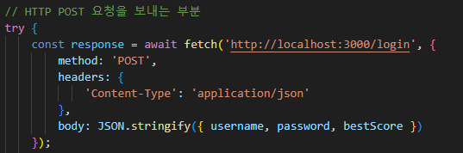
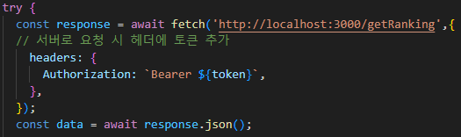
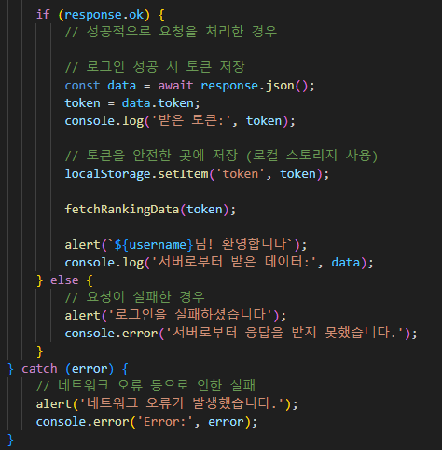
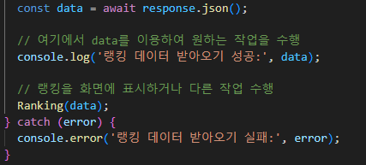
3-2. 서버의 서비스 목록
1. /login
요청
2. /getRanking
요청
응답
응답
8

Slide 9
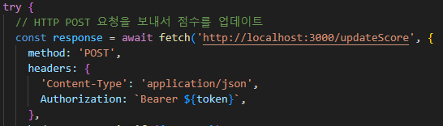
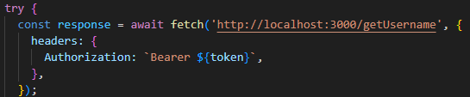
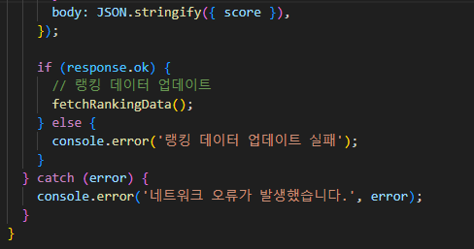
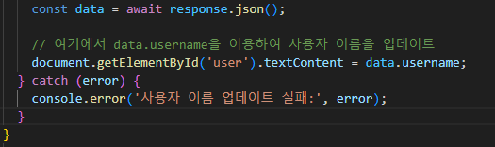
3-2. 서버의 서비스 목록
1. /updateScore
요청
2. /getUesrname
요청
응답
응답
9

Slide 10
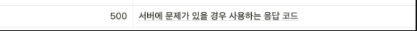
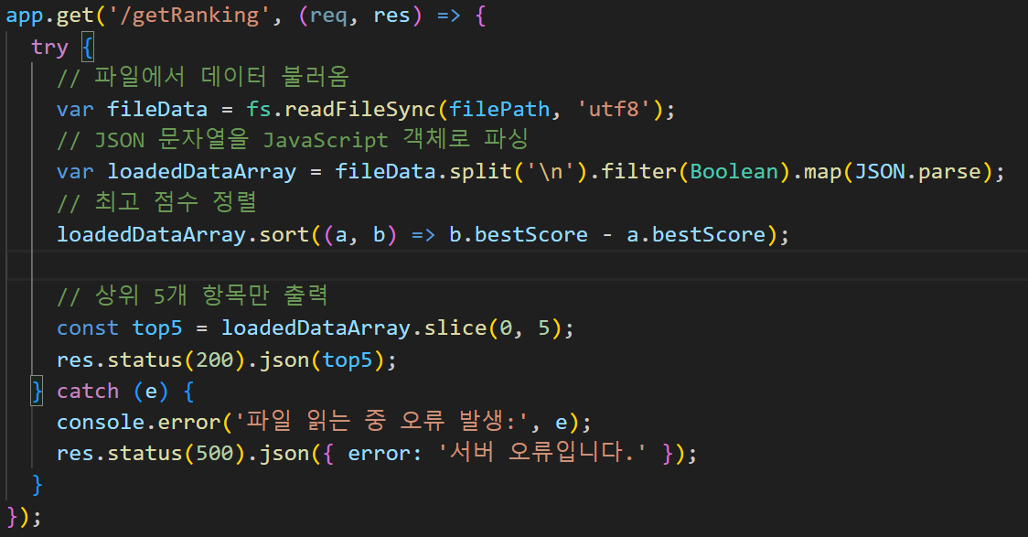

4. 가산점 요소
에러코드 작성
10

Slide 11
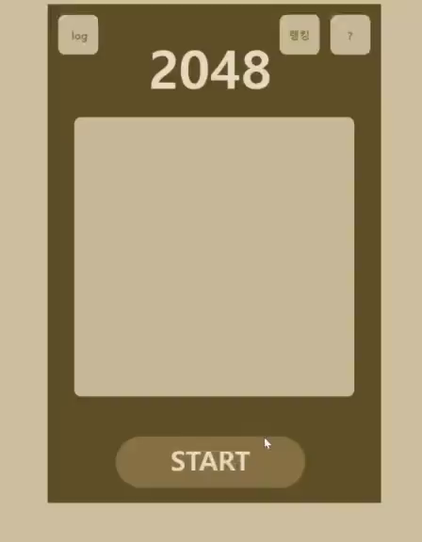
5. 실행 영상
플레이 영상입니다.
START를 눌러 게임을 시작할 수 있습니다.
방향 키로 조작 가능합니다.
그림에 따라 획득하는 점수가 다르며 더 이상 합칠 수 있는 그림이 없어 타일이 가득 찼을 때 게임이 종료되며 사용자가 획득한 점수가 나타납니다.
예를 누르면 다시 시작되며 아니오를 누르면 메인 화면으로 이동합니다.
좌측 상단 로그인을 누르고 사용자의 ID와 PASSWORD를 입력 후 로그인 버튼을 누르면 사용자의 정보가 저장됩니다.
우측 상단에 있는 랭킹을 누르면 게임 순위를 확인할 수 있습니다.
우측 상단에 있는 ?를 누르면 게임 설명을 확인할 수 있습니다.
11

Slide 12
6. 소감
새벽마다 다 같이 만들면서 모르는 게 있어도 함께 해결할 수 있어서 좋았습니다.
새벽이라 다들 힘들어하는 모습이 안 좋네요~
서버를 구축하는 것은 정말 어려운 과정이었습니다. 서버를 구축하는 데 많은 시간과 노력이 필요했고 많이 부족하다는 것을 느껴 공부를 열심히 해야겠다고 생각했습니다.
2048와 같은 간단한 게임을 개발하는 과정은 어려웠습니다. HTML canvas를 사용하여 게임을 만들 때, UI를 디자인하고 게임 로직을 구현하는 데 노력이 많이 필요했습니다. 또한 게임이 올바르게 작동하도록 하는 것도 쉽지 않았습니다.
이런 경험을 통해 프로그래밍과 게임 개발에 대해 더 많은 지식을 얻을 수 있었습니다.
12

